Slide 1
Capítulo 6 - Medição de pressão
6.1 - Introdução
A pressão significa “força por unidade de área” que atua sobre uma superfície.
Unidades:
- mmHg (milimetros de mercúrio)
- mH₂0 (metro de água)
- psi (libras por polegada quadrada)
- kgf/cm² (quilograma-força por centímetro quadrado)
- Pascal (N/m²)
- bar (10⁵ N/m²)
- mbar (10² N/m²)

Slide 2
6.1 - Introdução
A pressão atmosférica ou pressão barométrica é a força por unidade de área exercida pela atmosfera terreste em um determinado local.
Sua medida é realizada através dos instrumentos denominados barômetros. O físico e matemático italiano Evangelista Torricelli (1608-1647), foi o primeiro a desenvolver um barômetro.
Denominam-se manômetros e vacuômetros os instrumentos utilizados para medir pressão acima e abaixo da pressão ambiente atmosférica local, respectivamente.

Slide 3
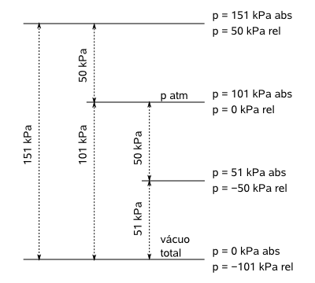
6.1 - Introdução
Pressão absoluta: Pressão positiva a partir do vácuo completo.
Pressão manométrica ou relativa: Diferença entre a pressão medida e a pressão atmosférica.
A maioria dos manômetros práticos indica pressão relativa, mas várias fórmulas de cálculo exigem valores absolutos.

Slide 4
6.1 - Introdução
Pressão diferencial
Quando um sensor mede a diferença entre duas pressões desconhecidas, sendo que nenhuma delas a pressão atmosférica, então essa pressão é conhecida como pressão diferencial.
Essa diferença de pressão pode ser utilizada para medir indiretamente outras grandezas como vazão, nível e etc.

Slide 5
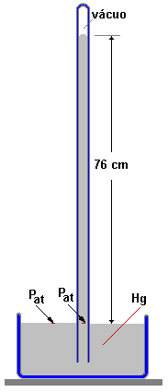
6.2 - Barômetros
6.2.1 - Barômetros de mercúrio
Sabe-se que uma coluna líquida de altura h, de massa específica ρ, em um local onde a aceleração da gravidade é g, exerce na sua base uma pressão que equilibra a pressão atmosférica p_{atm}, de onde se conclui pela relação: p_{atm}= ρgh.
Usa-se freqüentemente, como líquido, o mercúrio, por sua grande massa específica (menores valores de h).

Slide 6
6.2.1 - Barômetros de mercúrio
A) Barômetro de cuba
A superfície superior do líquido, no tubo, estacionará à altura h acima do nível de mercúrio contido na cuba.
Conhecendo a massa específica do mercúrio, ρ e a aceleração da gravidade no local, g, determina-se a pressão atmosférica ambiente.
Esse procedimento é a síntese da experiência de Torricelli.
B) Barômetro Normal
Determina a pressão com boa precisão (0,01 mm de Hg); serve mesmo como padrão para a aferição de outros barômetros.

Slide 7
6.2.1 - Barômetros de mercúrio
B) Barômetro Normal
Compõe-se de um tubo em forma de J, com cerca de 80 cm de altura e 2 cm de diâmetro, fixo a um suporte que permite mantê-lo na vertical; a leitura é feita por meio de uma escala adaptada a ele e vizinha do tubo.
A fim de evitar um fenômeno excessivo de capilaridade, o tubo tem suas extremidades 'alargadas'.
Para maior precisão deve-se utilizar um termômetro para corrigir o efeito da temperatura sobre os comprimentos medidos e massa específica do mercúrio.
A) Barômetro de cuba
B) Barômetro Normal
A B

Slide 8
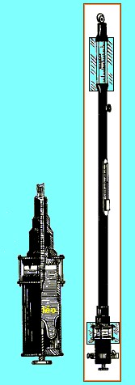
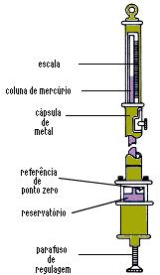

Slide 9
Fatores de imprecisão de leitura em barômetros de mercúrio
Iluminação
Temperatura – Para manter a imprecisão dentro de uma faixa de 0,001% (0,003 pol.Hg) a temperatura do mercúrio deve ser mantida dentro de uma faixa de +/- 1º F
Alinhamento vertical do barômetro

Slide 10
Fatores de imprecisão de leitura em barômetros de mercúrio
Efeitos capilares – A qualidade do barômetro é função do diâmetro do tubo utilizado.
Efeito de elevação – Um barômetro lido a uma elevação diferente do local onde foi testado dever ser corrigido.

Slide 11
6.2.2 - Barômetros metálicos
Caracterizam-se por não possuírem coluna barométrica, podem ser portáteis, embora de menor precisão.
A) Barômetro aneróide
O dispositivo sensível à pressão é um tubo fechado, metálico, de paredes muito delgadas; constitui uma superfície toroidal não completa e desprovida de ar internamente.
Da figura observa-se que, um aumento de pressão provoca um acréscimo da força externa ΔF = Δp.S em direção ao centro e um acréscimo Δf = Δp.s em direção oposta.
Como S > s, resulta ΔF > Δf. S e s são as
áreas das faces externa e interna do toróide.

Slide 12
A) Barômetro aneróide
Assim, um aumento de pressão aproxima os extremos A e B e uma diminuição os afasta. Considerando uma relação linear, K, entre a variação da distância AB, Δ_{AB} , e diferença de forças, ΔF - Δf , tem-se:
portanto, ΔAB é inversamente proporcional a Δp.
Uma engrenagem leve e um ponteiro ampliam as variações ΔAB, que podem ser medidas em uma escala (expressa em unidades de pressão).

Slide 13
B) Barômetro de Vidi
Mede a pressão atmosférica tomando como referência as deformações produzidas sobre uma caixa metálica, hermeticamente fechada na parte superior por uma lámina de aço ondulada e flexível, em cujo interior é feito vácuo.
Um ponteiro amplia as deformações e percorre uma escala.

Slide 14
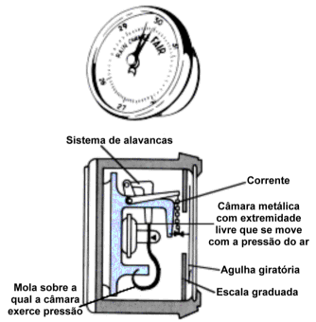

Slide 15
6.3 - Manômetros
Existem quatro tipos de medidores de pressão relativa, ou manômetros :
Manômetro de peso morto
Manômetros de coluna líquida
Manômetros por deformação elástica
Manômetros eletro-eletrônicos (transdutores de pressão)

Slide 16
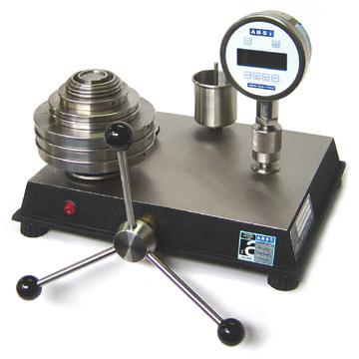
6.3.1 - Manômetro de peso morto
Utiliza-se o manômetro de peso morto na calibração de outros medidores de pressão devido a sua precisão.
A pressão é obtida pela colocação de massas conhecidas e padronizadas sobre um êmbolo de área também conhecida.
Para uma determinada força-peso sobre o êmbolo pode-se calcular a pressão exercida.
Manômetro
Válvula
agulha
Reservatório
de óleo
Pesos
Êmbolo
Pistão
Volante

Slide 17
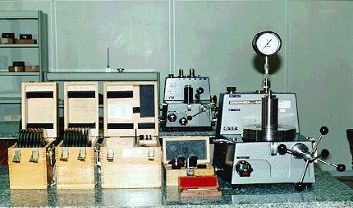

Slide 18
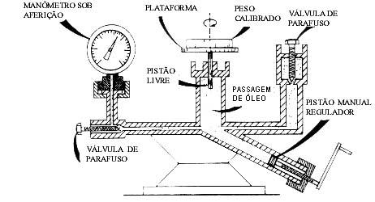
O instrumento a ser calibrado é ligado a uma câmara cheia de fluído cuja pressão pode ser ajustada por meio de algum tipo de bomba ou válvula de sangria. Esta câmara também é ligada por um cilindro-pistão vertical ao quais vários pesos padrões podem ser aplicados.
No interior da câmara, a pressão cresce lentamente até que o pistão com o peso "flutue" e, neste momento a medida do instrumento deve ser igual ao peso suportado pelo pistão dividido por sua área.

Slide 19
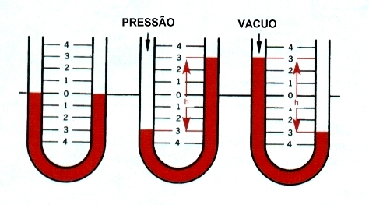
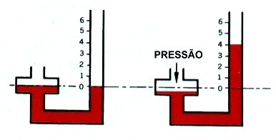
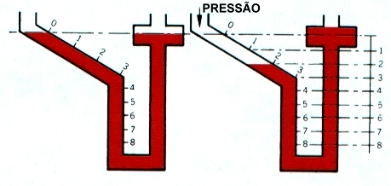
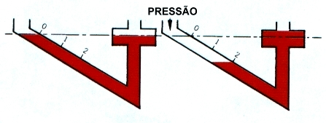
6.3.2 - Manômetros de coluna líquida
Os manômetros de coluna líquida, outrora largamente utilizados, estão sendo progressivamente abandonados, principalmente devido ao fato de normalmente necessitar de um líquido manométrico mais denso que a água, como é o caso do mercúrio metálico.
Este líquido pode vazar para o interior da tubulação, provocando contaminações.
Outro problema é a grande dificuldade de adaptar sistemas de leitura remota e saídas para registradores e processadores.

Slide 20
Os manômetros de coluna mantém, no entanto, ainda uma grande vantagem: não necessitam calibração, desde que possa se garantir a densidade do liquido manométrico e a exatidão da escala que mede a altura da coluna.
Ainda hoje os manômetros de coluna líquida são utilizados freqüentemente como padrões práticos para calibração de transdutores de pressão.
As faixas de medição de pressão podem ser bastante extensas uma vez que o fluido manométrico (mercúrio, óleo ou água) pode ser mudado de acordo com a pressão ou depressão a serem medidas.
A princípio qualquer líquido com baixa viscosidade, e não volátil nas condições de medição, pode ser utilizado como líquido manométrico. Entretanto, na prática, a água destilada e o mercúrio são os líquidos mais utilizados nesses manômetros.

Slide 21
Faixa de Medição
Em função do peso específico do líquido manométrico e também da fragilidade do tubo de vidro que limita seu tamanho, esse instrumento é utilizado somente para medição de baixas pressões.
Em termos práticos, a altura de coluna máxima disponível no mercado é de 2 metros e assim a pressão máxima medida é de 2 mH₂O , caso se utilize água destilada, e 2 mHg com utilização do mercúrio.

Slide 22
A) Tubo em U
Na figura abaixo está esquematizado um tubo em U no qual se aplica somente um valor de pressão em cada um dos ramos (ramo a e ramo b). Na figura da direita a pressão no ramo a é maior, provocando a elevação do líquido no ramo b. O desnível h se relaciona com a diferença p_{a} - p_{b} por :
p_{a}-p_{b} = ρgh

Slide 23
B) Colunas de áreas diferentes
É constituída por dois vasos comunicantes, sendo um deles de diâmetro menor (um tubo) que o outro, no qual se faz a leitura da pressão pelo nível através de uma régua montada aplica pela altura da coluna líquida, como se vê na figura abaixo.
C) Coluna inclinada
Se a coluna de menor área é posicionada em um ângulo θ com o plano horizontal, o comprimento preenchido pelo líquido será maior, para uma mesma diferença de pressão, melhorando a sensibilidade de medição.

Slide 24
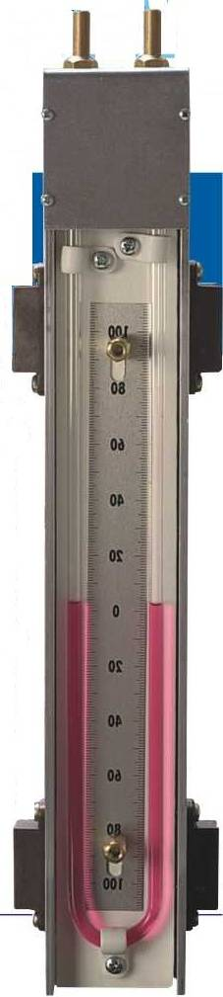
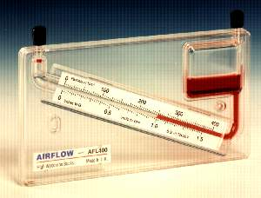
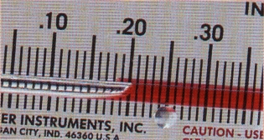

Slide 25
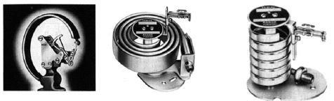
6.3.3 - Medição por deformação elástica
Os instrumentos que medem pressão manométrica por deformação elástica usam a deformação de um elemento sob pressão para mover um ponteiro, normalmente com engrenagens intermediárias para amplificação.

Slide 26
6.3.3.1 - Manômetro de Bourdon
O manômetro de Bourdon é um medidor totalmente mecânico de pressão.
A articulação e a engrenagem em setor transmitem a deformação do tubo de Bourdon à engrenagem central através de um movimento giratório de pequena dimensão.
A engrenagem central amplifica o movimento giratório movimentando o ponteiro, e a escala relaciona a posição do ponteiro com a pressão manométrica.

Slide 27
Para evitar oscilações na medição, quando existe flutuações na linha de pressão, pode-se utilizar um estrangulamento entre a fonte de pressão e o manômetro (com uma válvula de agulha, por exemplo).
A relação entre a amplitude do sinal de saída e a amplitude do sinal de entrada (p_{o}/p_{i}) em função da freqüência da oscilação é indicada na figura abaixo.
Pressões de entrada constantes ou em baixa frequência de oscilação podem ser medidas normalmente, enquanto que flutuações de alta freqüência são atenuadas.
O estrangulamento pode ser alterado, por exemplo, por uma válvula de agulha, permitindo o ajuste do efeito de filtragem.

Slide 28
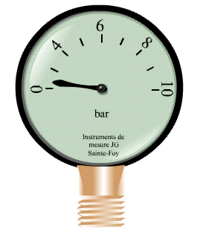
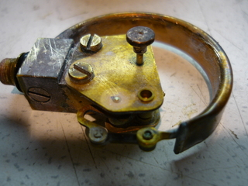

Slide 29
6.3.3.1 - Manômetro de Bourdon
O medidor tipo tubo de Bourdon é universalmente utilizado na faixa de 0 a 10 psi até 50.000 psi.
A faixa baixa depende da capacidade do tubo acionar o ponteiro.
Sua precisão depende do processo de fabricação chegando 0,1% ou 0,5% da escala.
Alguns desses medidores são ainda incrementados com compensadores térmicos, normalmente uma barra bimetálica integrada ao sistema do ponteiro para minimizar o distúrbio.

Slide 30
6.3.3.1 - Manômetro de Bourdon
O tubo de Bourdon mais comum é formado por um tubo de secção elíptica que se deforma com a aplicação de uma pressão interna.
O tubo de Bourdon pode ser curvado em várias formas constituindo o elemento sensor de diversos medidores.
Existem configurações na forma de C, helicoidal, espiral e torcida.
O medidor de tubo helicoidal pode indicar uma maior deformação sem o uso de engrenagens, possuindo esta vantagem sobre a configuração em C.

Slide 31
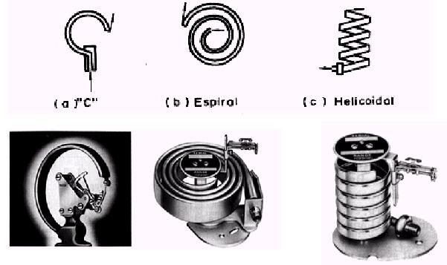

Slide 32
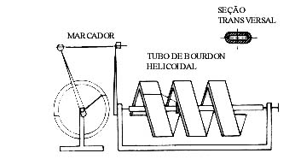
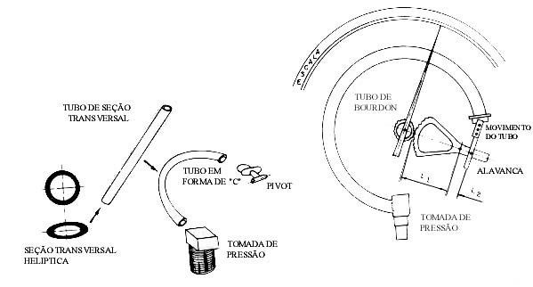

Slide 33
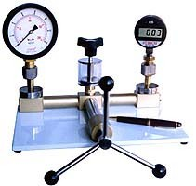
Calibração
Manômetro utilizado no método de comparação direta com um manômetro de Bourdon.
A pressão é gerada hidraulicamente, utilizando óleo, colocado através de um reservatório fechado com válvula agulha.
Girando-se manualmente o volante, obtém-se pressão no óleo que é equilibrada pela força-peso sobre o êmbolo

Slide 34
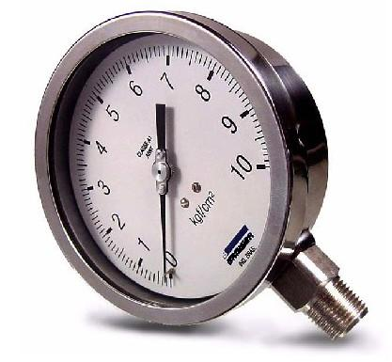
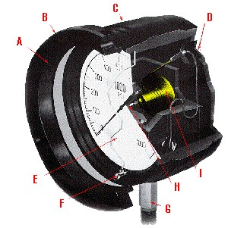

Slide 35
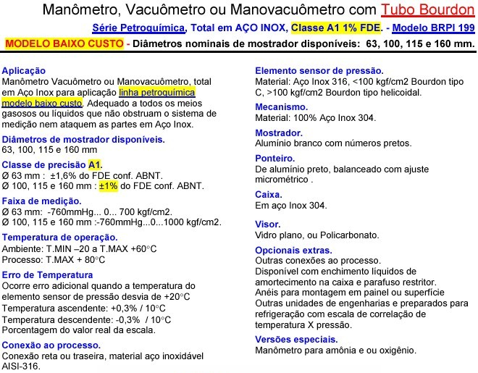

Slide 36
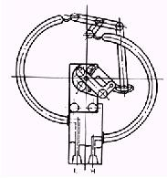
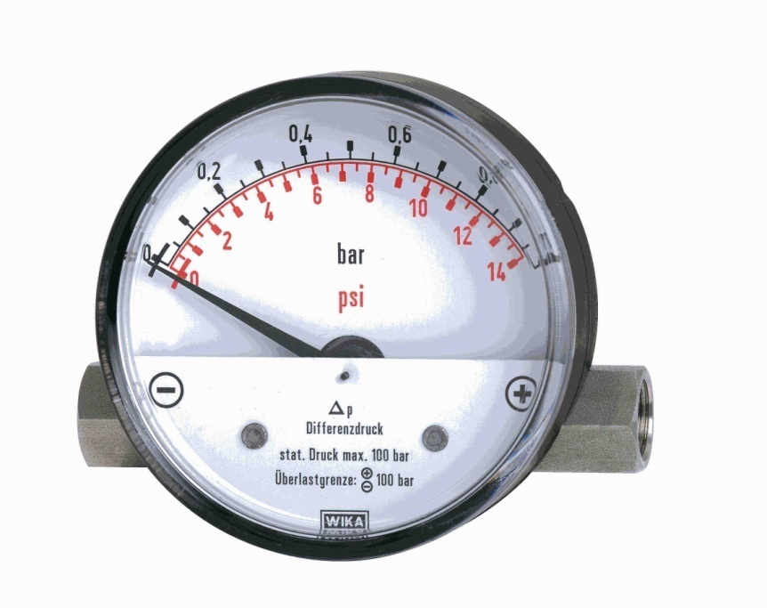
6.3.3.1 - Manômetro de Bourdon
Manômetro de Pressão Diferencial
Este tipo construtivo, é adequado para medir a diferença de pressão entre dois pontos quaisquer do processo.
É composto de dois tubos de Bourdon dispostos em oposição e interligados por articulações mecânicas.

Slide 37
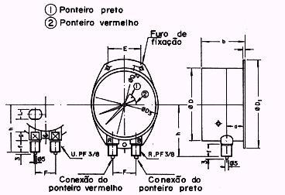
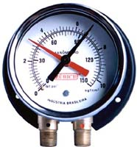
6.3.3.1 - Manômetro de Bourdon
Manômetro Duplo
São manômetros com dois Bourdons e mecanismos independentes e utilizados para medir duas pressões distintas, porém com mesma faixa de trabalho.
A vantagem deste tipo está no fato de se utilizar uma única caixa e um único mostrador.

Slide 38
6.3.3.2 - Pistão com mola
Neste tipo, o êmbolo de um cilindro é mantido em uma das extremidades do cilindro por ação de uma mola e é forçado à outra extremidade por ação da pressão a ser medida.
O movimento do êmbolo é transmitido a um ponteiro.

Slide 39
6.3.3.3 - Manômetro tipo fole
Os foles são tubos de paredes corrugadas cujas dimensões se deformam no sentido de aumentar longitudinalmente quando a pressão interna é maior que a externa.
Se a pressão interna diminui em relação à externa então o fole retorna à condição de repouso seja por ação de mola auxiliar ou pela elasticidade do próprio material do fole.
Como a resistência à pressão é limitada, é usado para baixa pressão.

Slide 40
6.3.3.4 - Manômetro diafragma
Os diafragmas podem ser metálicos ou não metálicos. Os primeiros são em geral feitos de latão, bronze fosforoso, cobre - berílio, monel e aço inoxidável. Já os não metálicos podem ser feitos em couro, neoprene, polietileno e teflon.
A pressão aplicada produzirá a flexão do material enquanto seu retorno à posição de repouso será garantido por uma mola auxiliar no caso dos não metálicos ou pela elasticidade do metal que os compõe nos caso dos metálicos.
Geralmente utilizado para pequenas pressões

Slide 41
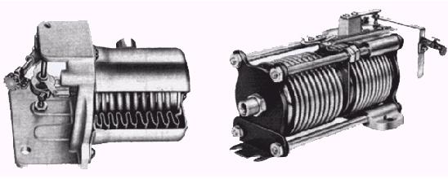

Slide 42
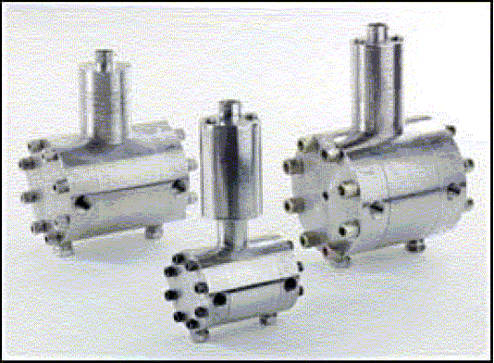
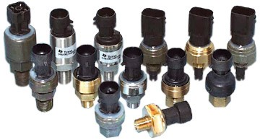
6.3.4 - Transdutores de Pressão
Os transdutores pressão convertem as medidas de pressão em grandezas elétricas que são usadas, local ou remotamente, para monitoramento, medições ou controle de processos.

Slide 43
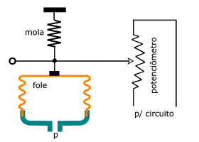
6.3.4 - Transdutores de Pressão
A) Transdutores potenciométricos
  Um fole (ou tubo de Bourdon) aciona um potenciômetro que converte os valores de pressão em valores de resistência elétrica;
  São de baixo custo, podem operar sob diversas condições, o sinal pode ter intensidade boa, dispensando amplificações.
  Porém, o mecanismo produz desvios inerentes e têm alguma sensibilidade a variações de temperatura. Há também o desgaste natural do potenciômetro. Em geral usados para pressões de 0,035 a 70 MPa. Precisão na faixa de 0,5 a 1% do fundo de escala sem considerar as variações de temperatura.

Slide 44
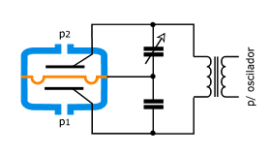
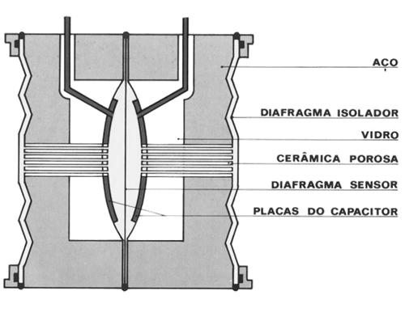
6.3.4 - Transdutores de Pressão
B) Transdutores capacitivos
  Nos transdutores capacitivos o diafragma funciona como armadura comum de dois capacitores em série.
  O deslocamento do diafragma devido à variação de pressão resulta em aumento da capacitância de um e diminuição de outro. E um circuito oscilador pode detectar essa variação.
  Usados para pressões desde vácuo até cerca de 70 MPa. Diferenças a partir de aproximadamente 2,5 Pa. Precisão de até 0,01 % do fundo de escala. Boa estabilidade térmica.

Slide 45
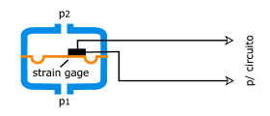
6.3.4 - Transdutores de Pressão
C) Transdutores de deformação
  O transdutor de deformação usa um sensor tipo "strain gage" para indicar a deformação do diafragma provocada pela pressão.
  Precisão até aproximadamente 0,25% do fundo de escala. Há tipos para as mais diversas faixas de pressões (0,001 a
  1400 MPa).

Slide 46
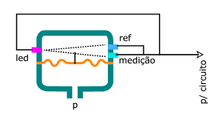
6.3.4 - Transdutores de Pressão
D) Transdutores óticos
  Nos transdutores óticos, um anteparo conectado ao diafragma aumenta ou diminui a intensidade de luz, emitida por uma fonte (led), que um fotodiodo recebe. E um circuito eletrônico completa o dispositivo.
  Em geral, há um segundo fotodiodo que serve de referência para compensar variações da luminosidade da fonte com o tempo.
  Têm boa precisão e elevada estabilidade térmica. São compactos e requerem pouca manutenção. Precisão cerca de 0,1% do fundo de escala. Pressões de 0,035 a 400 MPa.

Slide 47
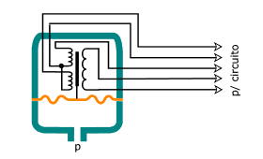
6.3.4 - Transdutores de Pressão
E) Transdutores indutivos
  O núcleo de um transformador se move de acordo com a pressão sobre o diafragma. O desequilíbrio provocado pelo movimento do diafragma aumenta a tensão em um secundário e diminui no outro e o circuito transforma isso em sinal correspondente à pressão.
  Esse tipo de transformador é denominado de transformador linear diferencial e variável.
  A estabilidade térmica é boa, mas são sensíveis a campos magnéticos e a vibrações. Pressões nas faixas de 0,2 a 70 MPa.

Slide 48
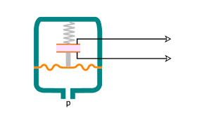
6.3.4 - Transdutores de Pressão
F) Transdutores piezelétricos
  Utilizam o efeito piezelétrico para gerar o sinal elétrico;
  Se o circuito processa apenas a tensão gerada devido ao efeito piezelétrico, o dispositivo registra apenas variações de pressão, pois a tensão cai rapidamente em condições estáticas.
  Isso pode ser muito útil em algumas aplicações. Mas há circuitos que detectam a freqüência de ressonância do cristal e, portanto, podem medir pressões estáticas.
  São sensíveis a variações de temperatura e a instalação requer cuidados especiais.

Slide 49
6.4 – Aspectos operacionais
6.4.1 – Instalação com selagem líquida
Em processos industriais que manipulam fluidos corrosivos, viscosos, tóxicos, sujeitos à alta temperatura e/ou radioativos, a medição de pressão com manômetro tipo elástico se torna impraticável pois este não é adequado para essa aplicação, devido a:
Efeitos da deformação proveniente da temperatura;
Dificuldade de escoamento de fluidos viscosos;
Ataque químico de fluidos corrosivos.

Slide 50
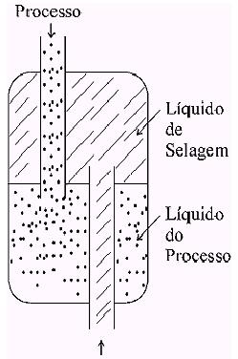
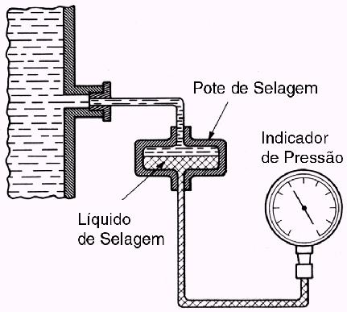
Nesse caso, a solução é recorrer a utilização de algum tipo de isolação para impedir o contato direto do fluido do processo com o manômetro.
Utiliza um fluido líquido inerte em contato com o manômetro e que não se mistura com o fluido do processo. Nesse caso é usado um pote de selagem.

Slide 51
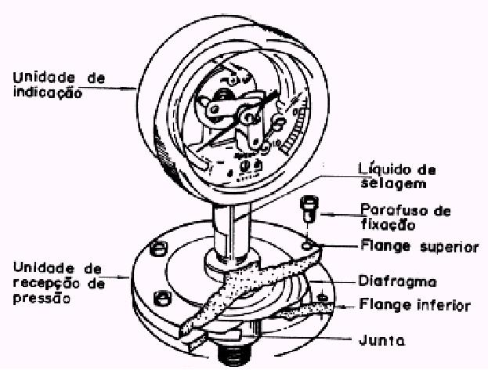
O fluido de selagem mais utilizado nesse caso é a glicerina, por ser inerte a quase todos os fluidos.
Este método é o mais utilizado e já é fornecido pelos fabricantes quando solicitados.

